Slide 1
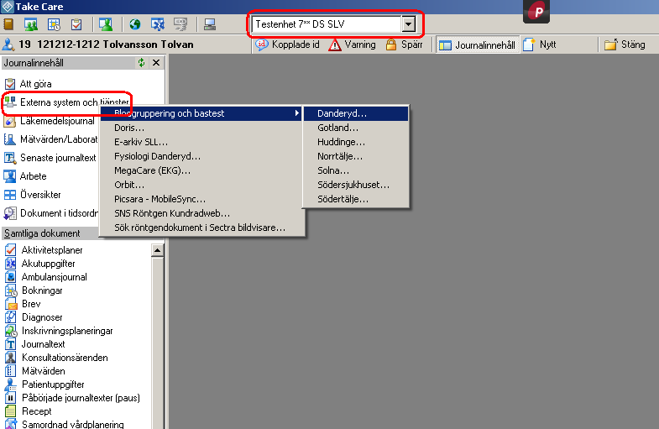
Interinfo nås från TakeCare. OBS! Se till att du står på rätt vårdenhet. På patientnivå klicka på Externa system och tjänster – Blodgruppering och bastest – Respektive vårdgivare

Slide 2
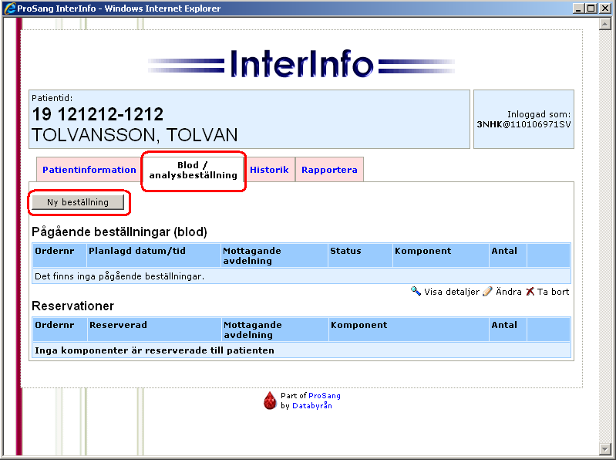
Ett nytt fönster öppnas för Interinfo. Du får med dig patientinformation samt vårdenheten från TakeCare. Klicka på fliken Blod/analysbeställning. Här ser du pågående beställningar samt reservationer. För ny beställning klicka på knappen Ny beställning.

Slide 3
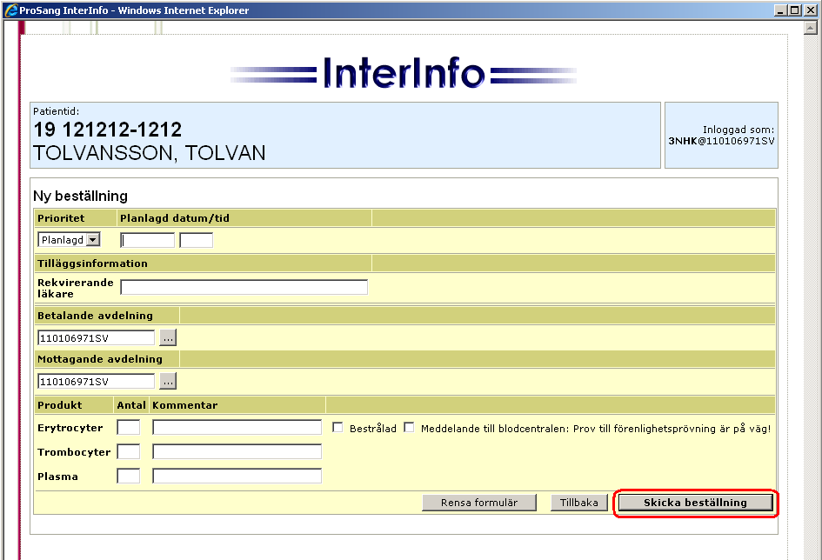
Fyll i Prioritet samt planlagd datum/tid
Rekvirerande läkare
Betalande och mottagande enhet är den enhet som du loggat in ifrån TakeCare. Dessa går att ändra. Om kombika inte är känd för betalande enhet kan denna istället fyllas i i kommentarsfältet nedan.
Antal produkter. I kommentarsrutan kan man även fylla i om någon specialprodukt önskas.
Klicka sedan på Skicka beställning

